Slide 1

TSI Project ‘EU Health Hub – Investing in resilient health systems’
First cluster meeting between Spain and Italy & Capacity Building Workshop for EU instruments :
Sesión 2: ¿Qué necesita España para reforzar la gestión de las inversiones de la UE en todas las regiones?
ES-IT Cluster meeting & Capacity Building Workshop, 29.-30.01.2026
ES-IT Cluster meeting & Capacity Building Workshop, 29.-30.01.2026

Slide 2
METODOLOGÍA
Encuesta
Incluyó diferentes secciones:
- Identificación de las partes interesadas
- Composición de los equipos dedicados a Fondos EU
- Conocimiento de las diferentes herramientas de financiación
- Retos en las diferentes fases del proceso
- Alineación de prioridades con la planificación general del Ministerio de Sanidad
- Valoración de herramientas de planificación y seguimiento
- Valoración de la coordinación con el Ministerio de Sanidad
- Buenas prácticas y lecciones aprendidas identificadas

Slide 3
METODOLOGÍA
Entrevistas
Entrevistas semiestructuradas con secciones:
Rol institucional y responsabilidades
Mecanismos de aprobación y coordinación
Herramientas de gestión
Lecciones aprendidas
Recomendaciones

Slide 4
Resultados encuesta
Número de personas implicadas de forma específica en la gestión de fondos europeos y en las diferentes fases:
Gran variedad en la composición y tamaño de los equipos (2-20), en casi la totalidad dedicaciones parciales con poca especialización en Fondos Europeos
En la fase de formulación de propuestas: en ocasiones se definen claramente los equipos, en ocasiones con apoyo de oficinas específicas y especializadas. En otras, respuestas más inespecíficas.

Slide 5

Ciclo del proyecto
Identificación de herramientas de financiación
Coordinación - Estrategia
Preparación de la propuesta
Revisión - Reformulación
Ejecución y supervisión
Justificación
Aprendizaje y evaluación + Coordinación

Slide 6
Identificación de las herramientas de financiación
Comprensión de los instrumentos de financiación disponibles
Asimetría clara en el conocimiento de los instrumentos europeos según tamaño y especialización del organismo.
No siempre se difunde eficazmente hacia los niveles operativos.
Se valora mucho la notificación de nuevas oportunidades, el análisis previo a la comunicación y apoyo en las consultas.
Multiplicidad, fragmentación y complejidad en los instrumentos.

Slide 7
Identificación de las herramientas de financiación
Comprensión de los instrumentos de financiación disponibles

Slide 8
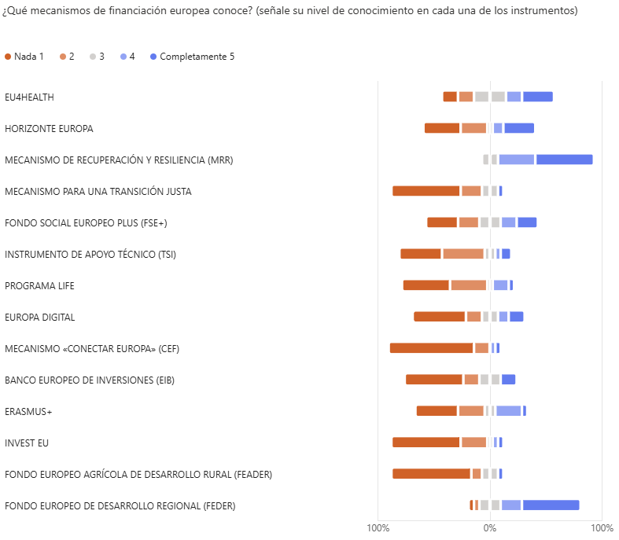
Conocimiento de las herramientas de financiación

Slide 9
Coordinación - Estrategia
Enfoque más orientado a las posibilidades de financiación que al impulso de prioridades detectadas.
Margen para poder incorporar de forma sistemática el GPS y el Semestre Europeo a los procesos de toma de decisiones
Mecanismos de toma de decisiones que en ocasiones complican las posibilidades
Tensión entre prioridades “técnicas” y “políticas”
Multiplicidad de espacios con prioridades distintas
Valoración positiva de los espacios de coordinación, en especial aquellos de “liderazgos asimétricos”
Valoración positiva de los espacios de diálogo que permiten influir en las prioridades de las convocatorias

Slide 10
Coordinación - Estrategia

Slide 11
Preparación de la propuesta
Falta de incentivos para maximizar la financiación europea.
Asimetría entre la consecución de financiación y el refuerzo de los equipos de trabajo.
Reticencias para presentarse a todas las posibilidades (o a liderar consorcios) por la futura carga de trabajo.
La presentación de nuevas propuestas a veces supone una carga difícil de gestionar por el equipo 72%

Slide 12
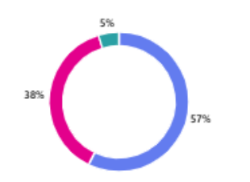
Ejecución y supervisión
Sensación de sobrecarga, especialmente frente a distintas solicitudes de información con plazos cortos
Heterogeneidad de herramientas de seguimiento.
Dificultades en tener presentes distintas normativas al mismo tiempo.
Sistema interno de control y seguimiento de los fondos europeos
en salud específicos del órgano gestor
En desarrollo
No
Sí

Slide 13
Justificación
Especial preocupación por el cambio de normativas durante el proceso de ejecución.
Valoración general negativa del sistema CoFFEE
Altas cargas de trabajo en labores de justificación, que no siempre se consideran asumibles.
Valoración positiva de los apoyos del Ministerio en las consultas
Percepción de solapamiento y exceso en el número de instituciones que auditan
Foco en la justificación del gasto y no en la implementación o efectividad de la intervención.

Slide 14


Coordinación
Valoración de la Ponencia de Fondos Europeos
Valoración de la coordinación con el Ministerio

Slide 15
Multiplicidad de espacios de coordinación con diferentes actores involucrados
Valoración positiva general de la Ponencia proponiendo aumentar su presencialidad aumentar sus recursos técnicos, personal especializado y canales de comunicación estables, creación de grupos de trabajo y reuniones bilaterales.
Riesgo de que quede en solo un espacio consultivo/informativo.
Se identifica el PRTR como un elemento que ha mejorado los procesos de coordinación.
Coordinación

Slide 16
Propuestas
Fortalecer los espacios de coordinación, buscando un modelo “One-stop shop”
  Creación de un mapa de puntos focales, en distintos niveles de la administración, de los diferentes instrumentos de financiación en relación la financiación Europea en Salud
Mejorar la gobernanza de datos en relación con la gestión de proyectos europeos.
Mejorar la capacitación en la búsqueda de Fondos Europeos. (Aportando herramientas y espacios de formación).
Aprendizaje en base a estudios de caso: Priorización de búsqueda de financiación para tres prioridades
16

Slide 17
DEBATE Y CONSTRUCCIÓN CONJUNTA
¿Qué necesita España para reforzar la gestión de las inversiones de la UE?

Slide 18
BLOQUE 1: ¿Cómo podría ser el Spanish Health Hub?
¿Qué funciones debería tener?
¿Qué características debería tener?
¿Cómo contribuiría a reforzar la gestión de las inversiones de la UE?
¿Dónde estaría ubicado? ¿A qué institución estaría adscrito?

Slide 19
BLOQUE 2: ¿Quién debería formar parte del Spanish Health Hub?
¿Qué perfil deberían los miembros estables del Spanish Health Hub?
¿Qué perfil deberían tener los puntos focales?
¿Qué funciones debería tener los puntos focales?
¿Cómo equilibrar la participación entre perfiles estratégicos y técnicos?

Slide 20
BLOQUE 3: ¿Qué dificultades presenta el desarrollo del Spanish Health Hub?

Slide 21
Closing slide: THANK YOU

Slide 22


